Slide 1

知识产权讲座（申请阶段）
2017
专利撰写讲座
主讲人：杨树云

Slide 2
M
要点概况
AIN POINTS
1.专利基础知识
2.专利申请流程
3.专利技术交底书的准备
4.专利申请存在的几大误区
5.问题提问

Slide 3
1.关于专利的基本知识
1.1 专利的基本概念
1.2 专利保护的意义
1.3 专利类型
1.4 专利保护期限

Slide 4
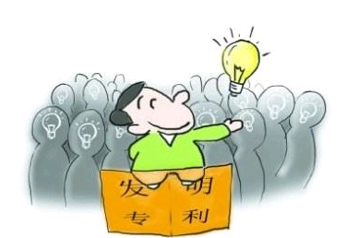
1.1 专利的基本概念
专利，是“专利权”的简称，它是指一项发明创造，经申请人向代表国家的专利主管机关提出专利申请，经审查合格后，由该主管机关向专利申请人授予的在规定的时间内对该项发明创造享有的独占权。

Slide 5
1.1 专利的基本概念
专利的基本特性：
专有性：同一项发明创造只能授予一项专利权；不同于有形财产的“专有权”；
地域性；专利权的效力具有地域范围，一个国家授予的专利权，仅在该国地域内有效，在其他国家没有法律效力；
时间性：法定保护期限；

Slide 6

1.2 专利保护的意义
占据市场，增强竞争力
案例1：全球最大的两家飞机制造厂家—空客和波音2005年在中国“跑马圈地”
案例2:仅31年的“阳江十八子”打败百年老品牌“王麻子”、“张小泉”

Slide 7
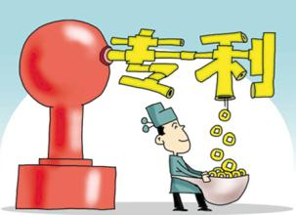
1.2 专利保护的意义
增加无形资产
案例1：IBM公司1年专利许可费高达17亿美元
案例2：美国高通成为“知识产权专卖店”

Slide 8
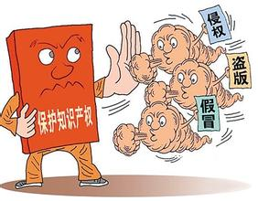
1.2 专利保护的意义
保护自身产品
案例1：花钱买自己的技术
案例2:“新疆2号”被大量克隆

Slide 9
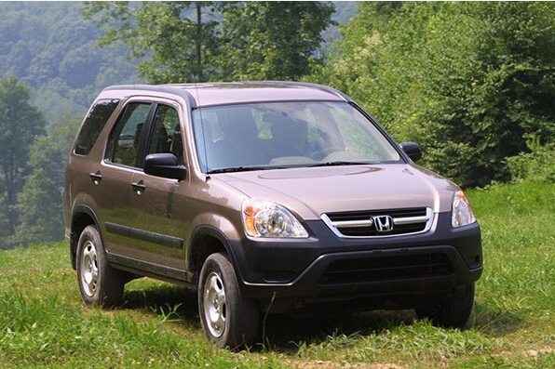
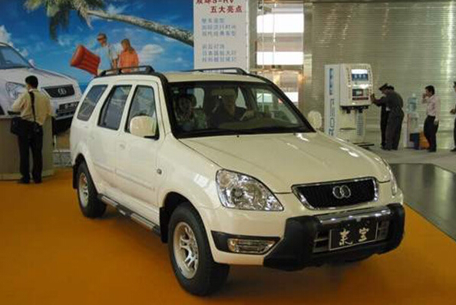
1.2 专利保护的意义
防御他人侵权
案例：本田CRV诉双环来宝
在该案中，本田提出高达3.5亿元的索赔请求；
后果：工信部装备工业司发布《道路机动车辆生产企业及产品（第281批）》目录，根据该目录，双环、庆铃和安驰等13家公司被撤销乘用车生产资质。双环在市场上遭遇了实质性的溃败。

Slide 10

1.3 专利类型
专利分类
发明
专利
实用型
外观设计

Slide 11

1.3 专利类型
发明专利：对产品、方法或者其改进所提出的新的技术方案 。
三种专利概念
发明
实用型
实用新型专利：对产品的形状、构造或者其结合所提出的适于实用的新的技术方案。
外观设计专利：对产品的形状、图案或者其结合以及色彩与形状、图案的结合所作出的富有美感并适于工业应用的新设计。
外观设计

Slide 12
1.3 专利类型
三种专利保护客体
发明
发明专利：对产品、方法或者其改进所提出的新的技术方案 。
实用型
实用新型专利：对产品的形状、构造或者其结合所提出的适于实用的新的技术方案。
外观设计专利：对产品的形状、
图案或者其结合以及色彩与形状、
图案的结合所作出的富有美感并
适于工业应用的新设计。
外观设计
外观设计
发明专利
实用新型

Slide 13
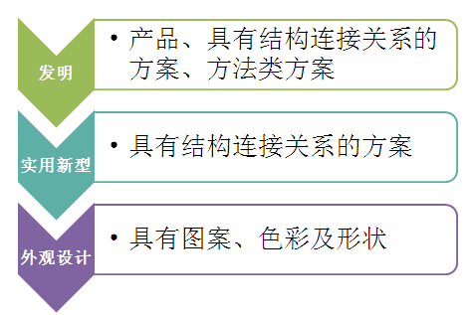
1.3 专利类型
例：以下技术主题可以申请什么类型的专利？
1、云计算服务器机柜
2、一种车载网中数据分片下载服务方法

Slide 14
1.4 专利保护期限
发明
发明专利：20年
实用新型：10年
外观设计：10年
(自申请之日起计算)
新颖性
实用型
外观设计
授权
条件
实用性
创造性

Slide 15
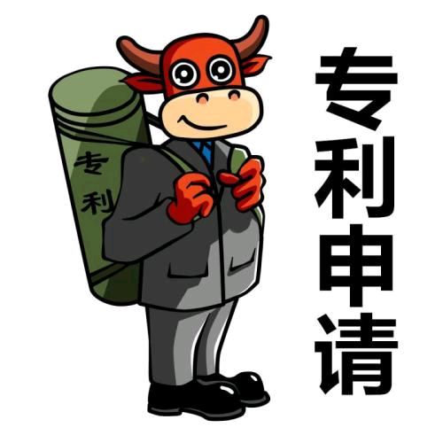
2.专利申请流程
前期准备（技术交底书的撰写）→查新（检索判断专利新颖性、创造性）→申请文件撰写→提交
前期专利申请文件准备阶段
发明

Slide 16
2. 专利申请流程
后期专利审查流程
发明
发明专利：
申请 -→初步审查 -→公布-→实质审查-→授予专利权
授权时间：2—5年
专利
实用型
实用新型专利：
申请-→初步审查-→授予专利权
授权时间：6—12个月
外观设计
外观设计专利：
申请-→初步审查-→授予专利权
授权时间：4—12个月

Slide 17
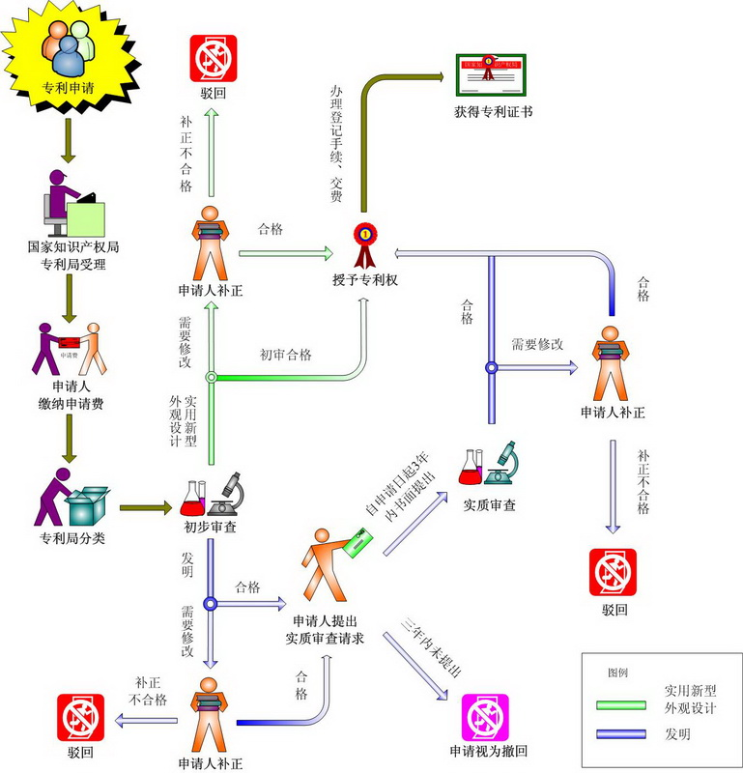
2. 专利申请流程
发明
专利
实用型
外观设计

Slide 18
2. 专利申请流程
申请阶段官费标准
发明
申请类型 | 官费（全费） | 官费（减缴70%） | 官费（减缴85%）
发明 | 3450元/件 | 1070元/件 | 560元/件
实用新型 | 500元/件 | 150元/件 | 75元/件
外观设计 | 500元/件 | 150元/件 | 75元/件
专利
实用型
外观设计

Slide 19
2. 专利申请流程
申报信息
发明
申请人信息：申请人名称、地址、邮编、社会统一信用代码
发明人信息：发明人排序、发明人姓名、第一发明人的身份证号
是否提前公开
专利
实用型
外观设计

Slide 20
3.专利技术交底书的准备
一份完整的专利申请文件包括：
说明书
说明书附图
摘要附图
说明书摘要
权利要求书

Slide 21
3.专利技术交底书的准备
(1)名称：申请专利确定的名称
(2)技术领域：该专利所属的技术领域
(3)背景技术：与本专利最接近的现有技术(包括现有技术中存在的技术问题、或者存在的缺陷等)
(4)发明内容：①要解决的技术问题
②解决上述技术问题采用的方案
③有益效果
(5)附图说明
(6) 具体实施方式

Slide 22
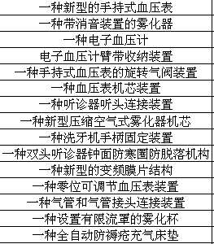
3.专利技术交底书的准备
名称
清楚、简要、全面的反应要求保护的发明或者实用新型的主题或者类型（产品或者方法），一般不得超过25个字，特殊的如化学领域，可以允许多到40个字。
例如：

Slide 23
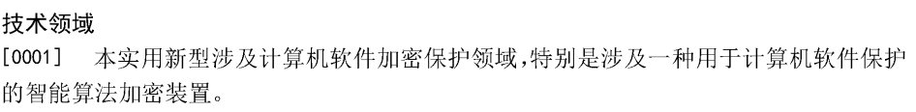
3.专利技术交底书的准备
技术领域
应当是要求保护的发明或者实用新型技术方案所属或者直接应用的具体技术领域。
例如：

Slide 24
3.专利技术交底书的准备
背景技术
背景技术部分应当写明对发明或者实用新型的理解、检索、审查有用的背景技术，并且引证反映这些背景技术的文件。
尤其要引证包含发明或者实用新型专利申请最接近的现有技术文件，如可能说明这些技术所采用的技术方案。
此外，还要客观地指出背景技术中存在的问题和缺点，但是，仅限于涉及由发明或者实用新型的技术方案所解决的问题和缺点。
在可能的情况下，说明存在这种问题和缺点的原因以及解决这些问题时曾经遇到的困难。
例如：

Slide 25
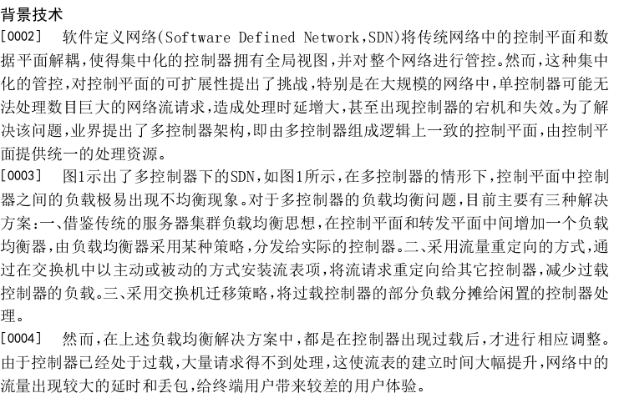
3.专利技术交底书的准备
背景技术

Slide 26
3.专利技术交底书的准备
发明内容
具体、详细地介绍该发明的技术内容，以同行业的一般技术人员在阅读该说明后能够实现，但不一定达到最佳效果。
如：该发明所采用的具体的结构，或
该发明的工艺步骤，或
该发明的具体组成，
当其中涉及到参数时，最好能够提供可以实现发明目的、可用的范围值；
结合技术内容说明该发明的优点，并尽量全面、充实。

Slide 27
3.专利技术交底书的准备
发明内容
机械产品的具体结构，包括各零部件的名称，各部件之间通过何种方式连接的，以及产品的工作原理及具体的工作过程，工作过程结合部件名称详细完整的进行描述。所有的相关部件和作用都要介绍清楚。
涉及电子方面产品，请提供各组成的元器件、各部件之间的连接关系或信号传递关系，工作原理及工作过程，功能实现的完整描述。
涉及工艺方法的，请提供完整的工艺流程，相关的工艺参数。尤其需详细指出改进的工艺步骤及相关工艺参数。
涉及计算机程序的，请指出计算机软件的程序流程图,描述该程序流程的工作过程。一定要结合硬件来描述。（单独的计算机软件是不能申请专利的）

Slide 28
3.专利技术交底书的准备
附图说明
涉及产品的专利申请，必须提供相应的机械图，装配总图以及主要部分的局部视图或剖面图，自行设计或改进零部件的零件图，即有创意或创新的零部件。（电脑CAD绘制）。
涉及电子产品的需提供电路图。
涉及工艺方法的可提供工艺流程图。
注意：各图中同一零部件采用同一标号，并附上各个零部件的名称

Slide 29
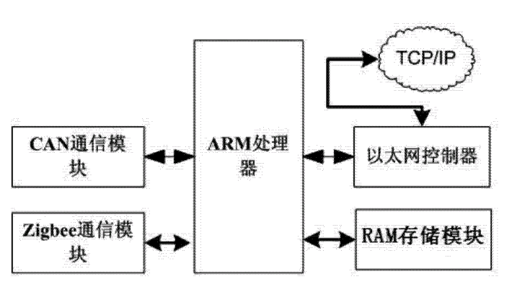
3.专利技术交底书的准备
附图说明
例1：

Slide 30
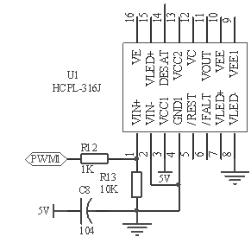
3.专利技术交底书的准备
附图说明
例2：一种新型IGBT驱动保护电路

Slide 31
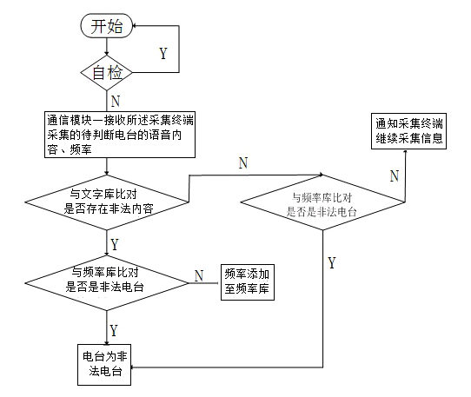
3.专利技术交底书的准备
附图说明
例3：一种利用电子地图寻找非法电台位置的网络融合处理装置及其工作方法

Slide 32
3.专利技术交底书的准备
具体实施方式
详细写明申请人认为实现发明或者实用新型的实施方式；必要时，举例说明；
实施例是对发明或实用新型的优选的具体实施方式的举例说明。实施例的数量应当根据发明或实用新型的性质、所属技术领域、现有技术状况以及要求保护的范围来确定。

Slide 33
3.专利技术交底书的准备
案例分析
一种基于UWB、RFID、INS多源联合定位技术的定位系统及定位方法

Slide 34
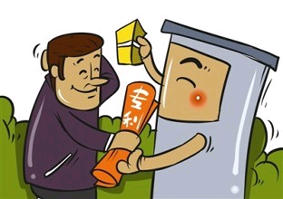
4.专利申请存在的几大误区
不想公开核心方案，技术方案一笔带过（应当记载）
专利制度的基本理念：公开换保护
公开的基本要求，要使本领域技术人员能够实现为准，如果核心方案不公布，有可能造成公开不充分的问题，进而影响到授权。所以说核心方案应当记载在申请文件。

Slide 35
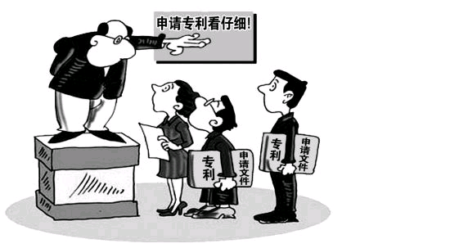
4.专利申请存在的几大误区
论文与专利的关系（先专利后论文）
先申请专利后发表论文，要在论文发表之前提交专利申请，否则论文发表后会构成在后专利申请的现有技术，影响专利授权。

Slide 36

4.专利申请存在的几大误区
相同构思的多个专利可以分批申请（建议同天申报）
基于相同的发明构思而衍生出的不同技术方案，可以申请多个专利，但多个专利最好同一天申请，避免前面申请的专利构成在后申请专利的现有技术，进而影响后续专利申请的授权。

Slide 37

4.专利申请存在的几大误区
有小的技术改进不足以申请专利（有技术效果即可）
解决了技术问题——有相应的技术方案——具有技术效果，即可申请专利。
专利能否授权，并不单纯地决定于技术方案的简单与否，而是将本技术方案与现有技术比较，从中判断改进点是否是本领域技术人员能够显而易见得到的。

Slide 38
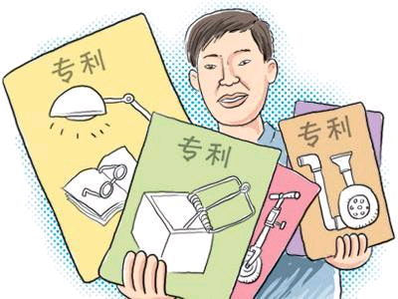
4.申请专利存在的几大误区
有了产品之后再申请专利（有idea即可申请专利）
创新想法产生之后，且有在理论上可以实现的技术方案即可申请专利，与有无对应的产品并无直接关系。最好的做法是，一有创新点先申请专利，然后在生产制造产品。一是产品推向市场以后，产品就已经有相应的专利保护，二是先申请专利，可以抢占技术高地，对创新技术最早拥有垄断权。

Slide 39
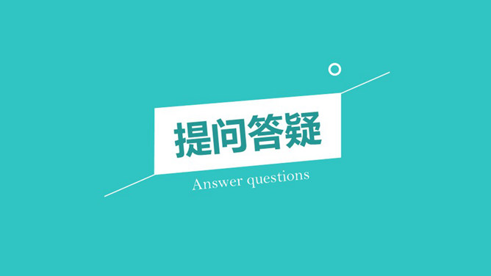
咨询电话：13153103771
邮箱：jnjindi@163.com
咨询QQ：396380609

